Slide 1

UBND PHƯỜNG HƯNG ĐẠO
TRƯỜNG TIỂU HỌC ĐA PHÚC
Môn : Toán
Bài 49: LUYỆN TẬP CHUNG (T1)
Giáo viên thực hiện: Đào Thị Nhung

Slide 2

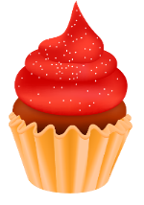


1
Số
Số | Hàng nghìn | Hàng trăm | Hàng chục | Hàng đơn vị
4 128 | 4 | ? | 2 | ?
5 062 | ? | ? | 6 | 2
6 704 | 6 | 7 | ? | ?
7 053 | 7 | ? | ? | 3
1
8
5
0
0
4
0
5

Slide 3
b) Làm tròn các số: 4128; 5062; 6704 và 7053 đến hàng trăm.
Số 4 128 làm tròn đến hàng trăm là: 4 100
Số 5 062 làm tròn đến hàng trăm là: 5 100
Số 6 704 làm tròn đến hàng trăm là: 6 700
Số 7 053 làm tròn đến hàng trăm là: 7 100

Slide 4






2
Chọn câu trả lời đúng:
Trong các số 3 768; 6 783; 3 687; 6 738 số lớn nhất là:
A. 3 768 B. 6 783 C. 3 687 D. 6 738
b) Trong các số 3 768; 6 783; 3 687; 6 738 số bé nhất là:
A. 3 768 B. 6 783 C. 3 687 D. 6 738

Slide 5
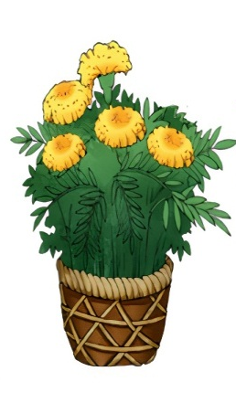
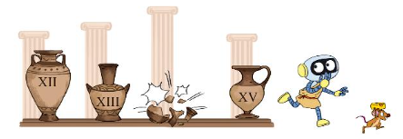
3
Mỗi bình ghi các số từ XII đến XV. Hỏi bình bị vỡ ghi số nào?
XIV
13
15
12

Slide 6
4
Có ba con vật trong một khu bảo tồn là: voi châu Phi, hươu cao cổ và tê giác trắng. Trong số đó có một con nặng 2 287 kg, một con nặng 6 125 kg và 1 con nặng 1687 kg. Biết voi châu Phi nặng nhất và hươu cao cổ nhẹ hơn tê giác trắng. Hỏi mỗi con nặng bao nhiêu kg?
Voi châu Phi nặng nhất nên có cân nặng là 6 125 kg.
Hươu cao cổ nhẹ hơn tê giác trắng nên hươu cao cổ có cân nặng nhỏ nhất là: 1 687 kg.
Tê giác trắng có cân nặng là 2 287 kg.

